Slide 1
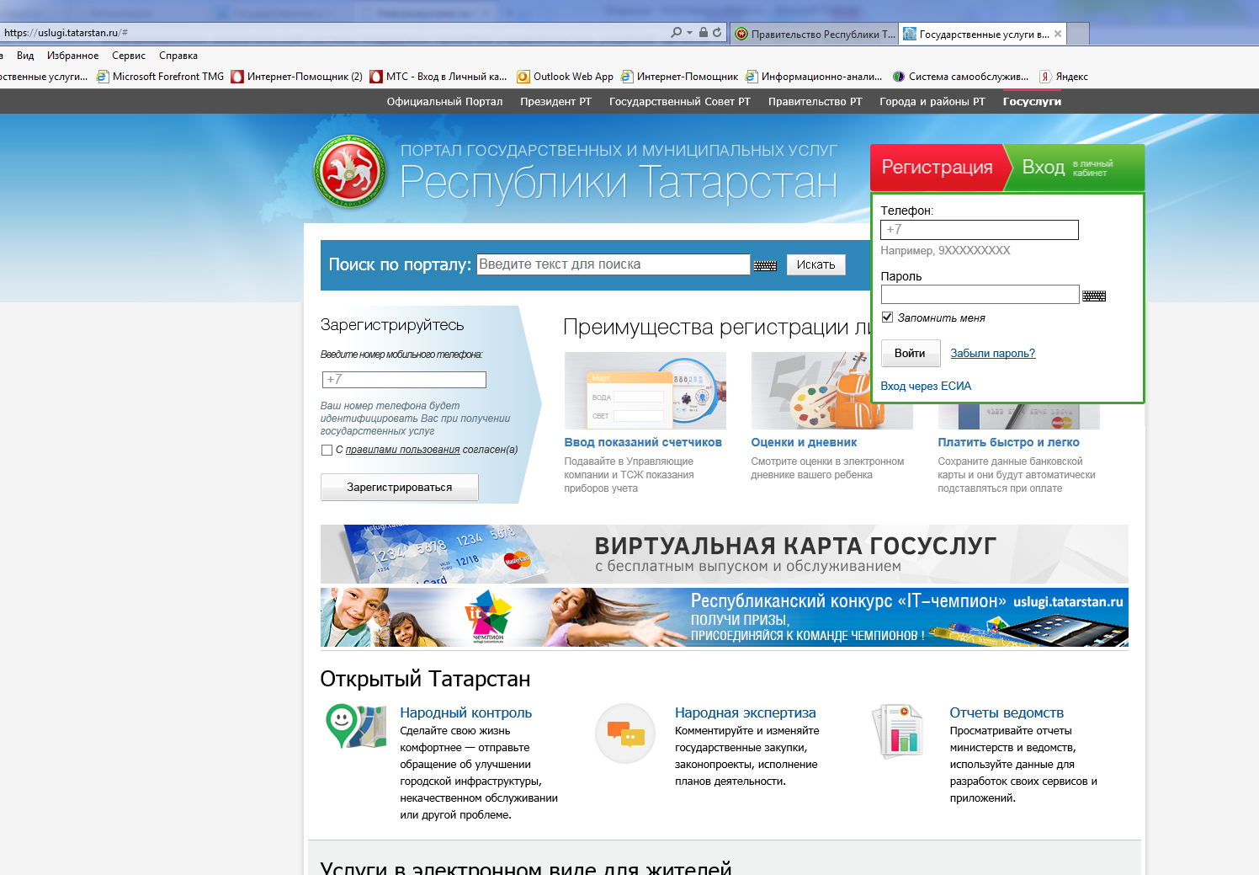
Нажимаем «Вход через ЕСИА»

Slide 2
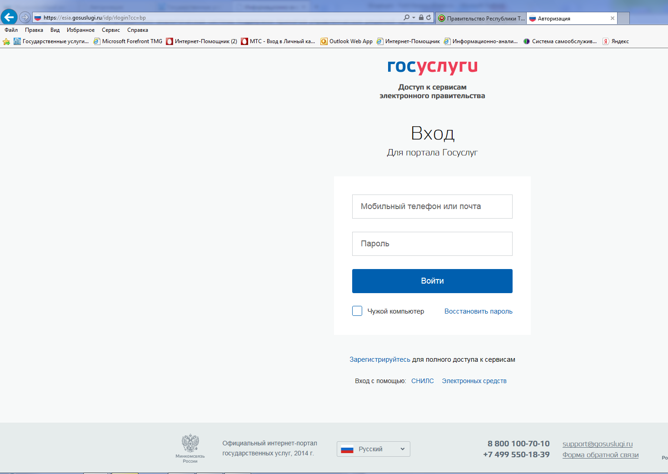
Нажимаем «Зарегистрируйтесь»

Slide 3
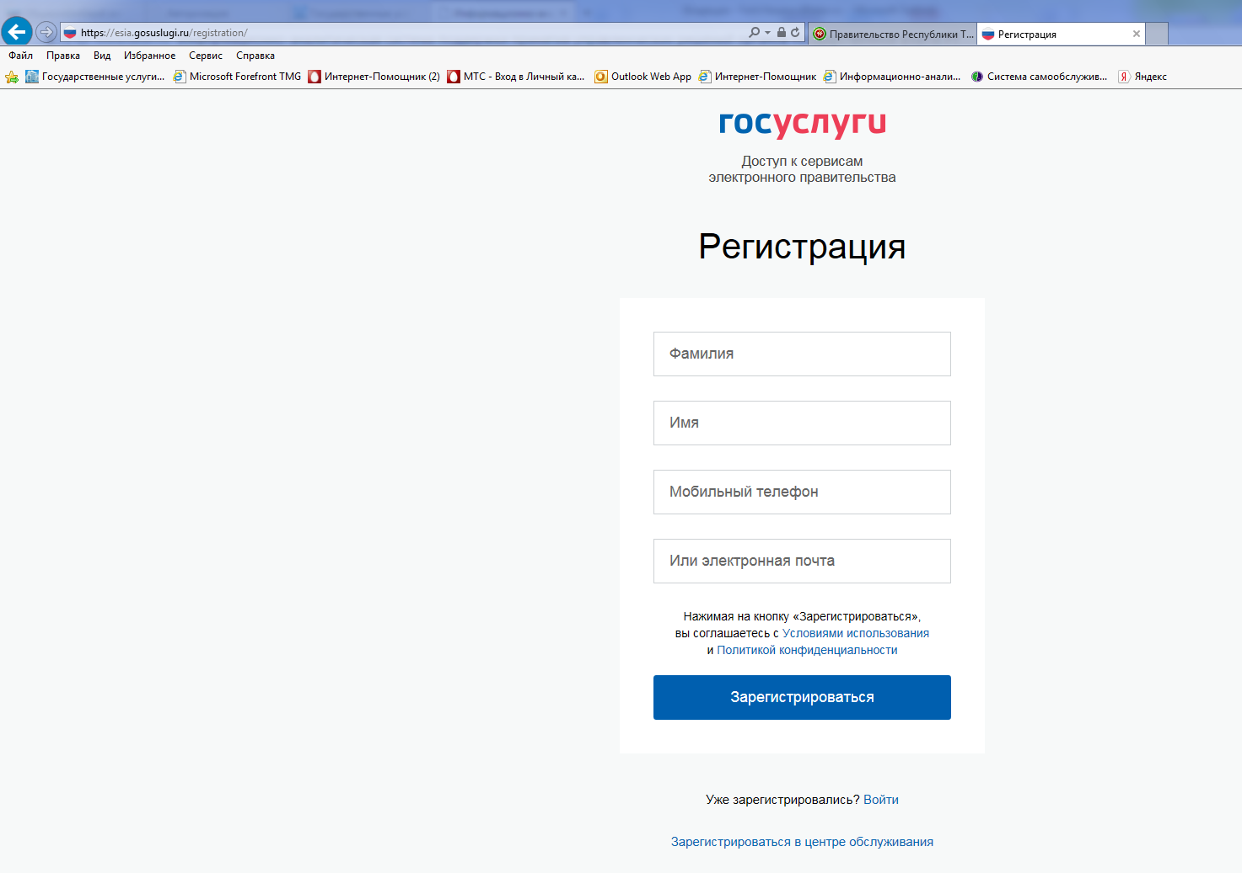
Набираем свои данные
Нажимаем «Зарегестрироваться»

Slide 4
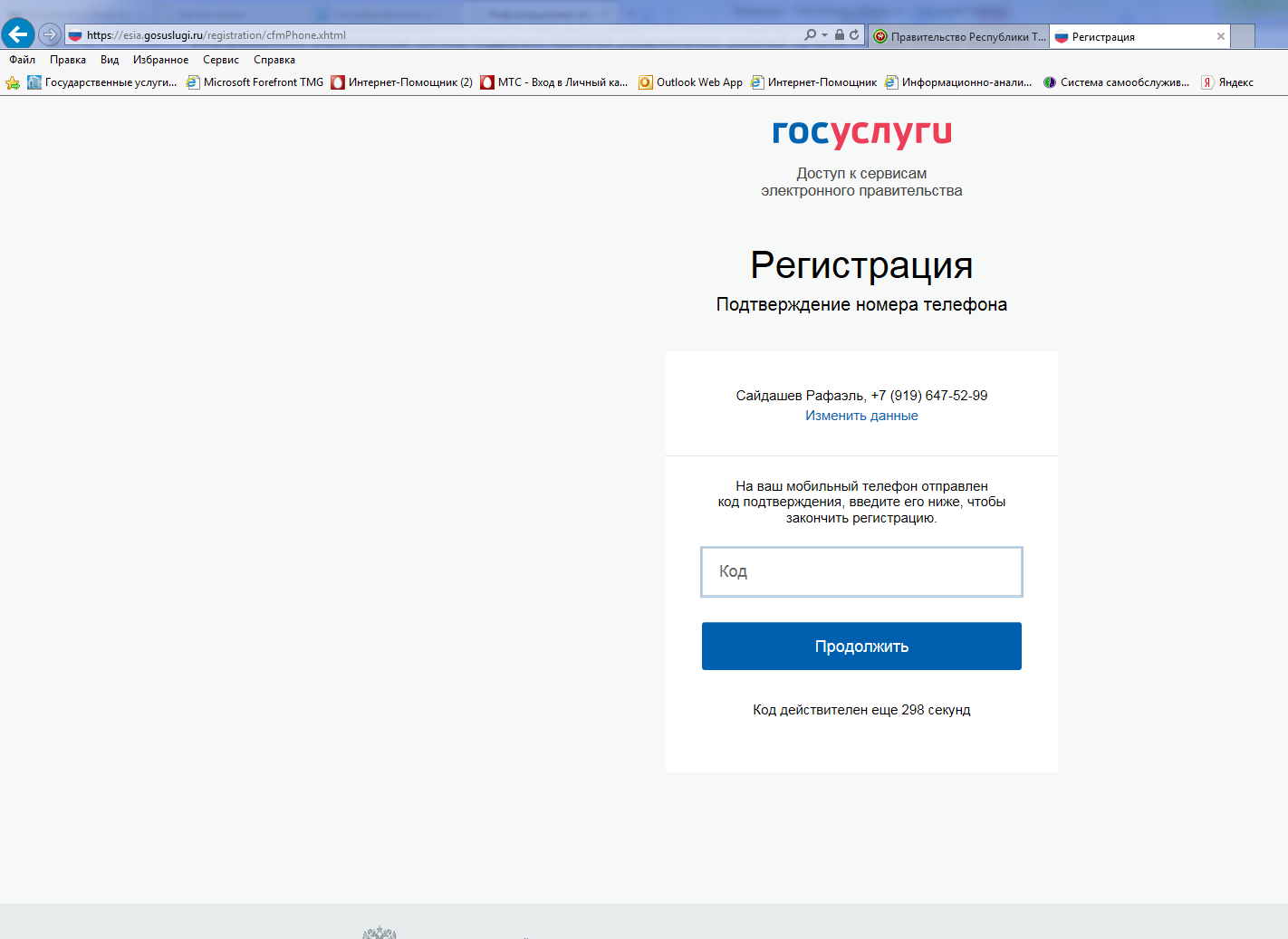
Вбиваем код который придет на ваш телефон
Нажимаем «Продолжить»

Slide 5
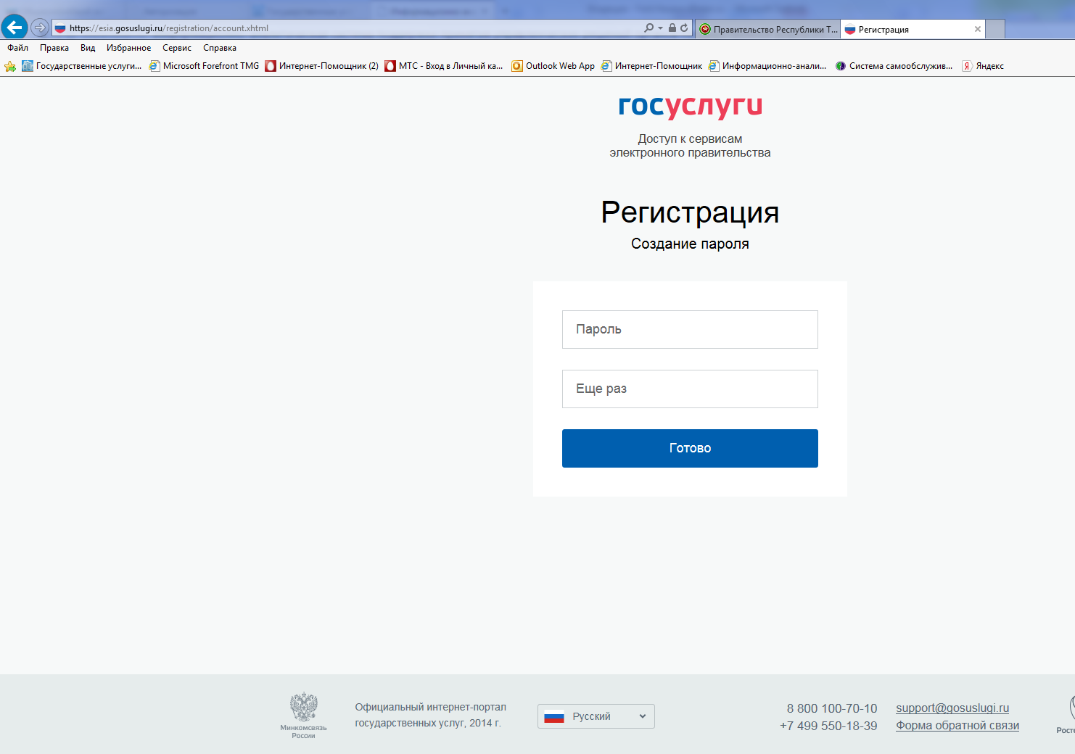
Вбиваем свой пароль который будет использоваться для входа в ЕСИА
Жмем «Готово»

Slide 6
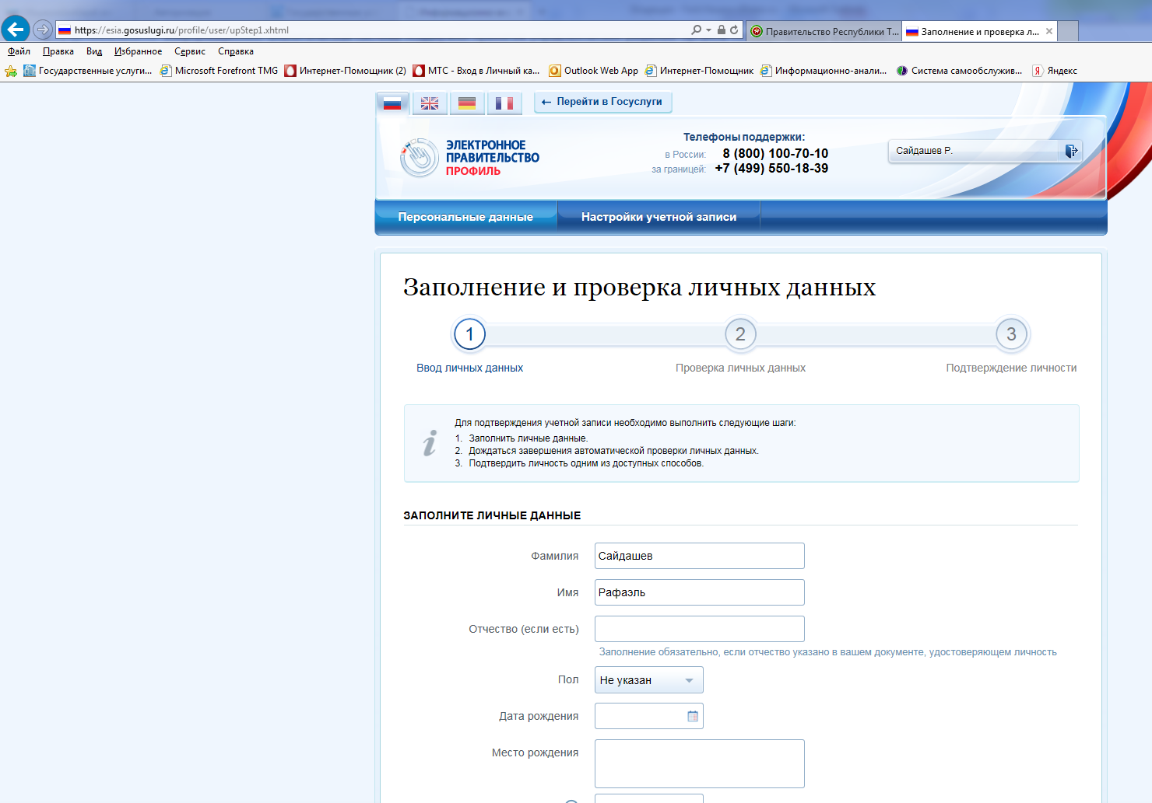
Набираем свои данные

Slide 7
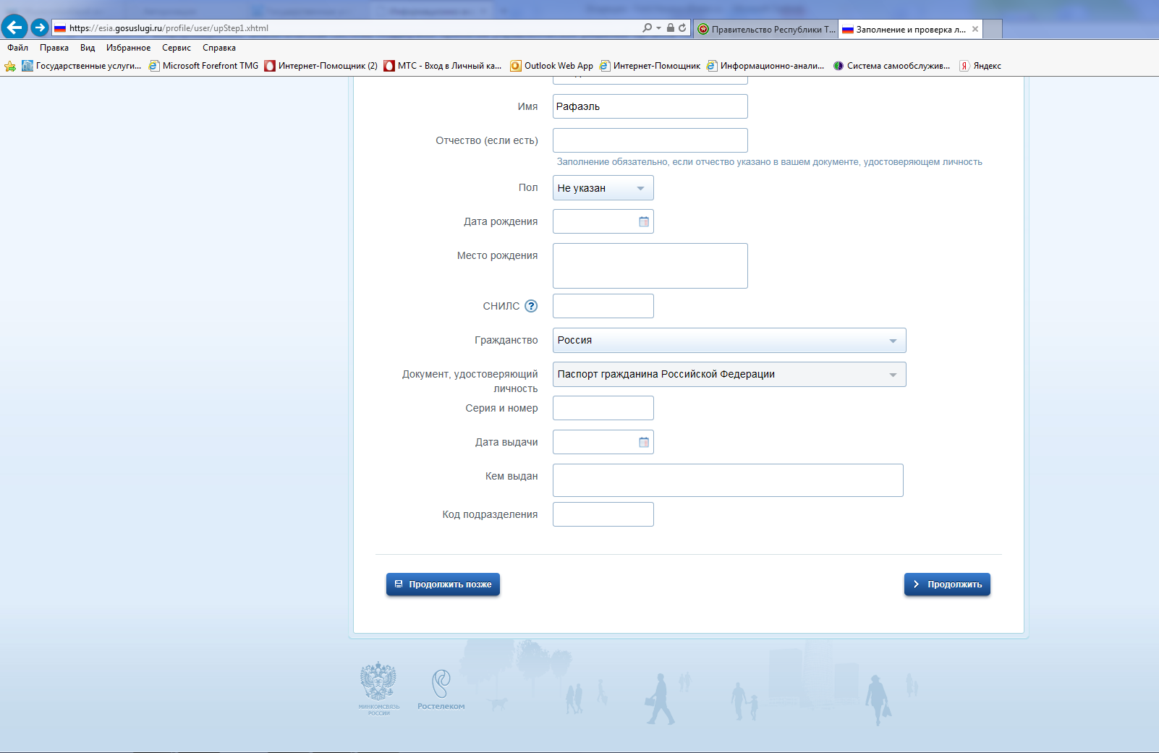
Набираем свои данные
Жмем продолжить

Slide 8
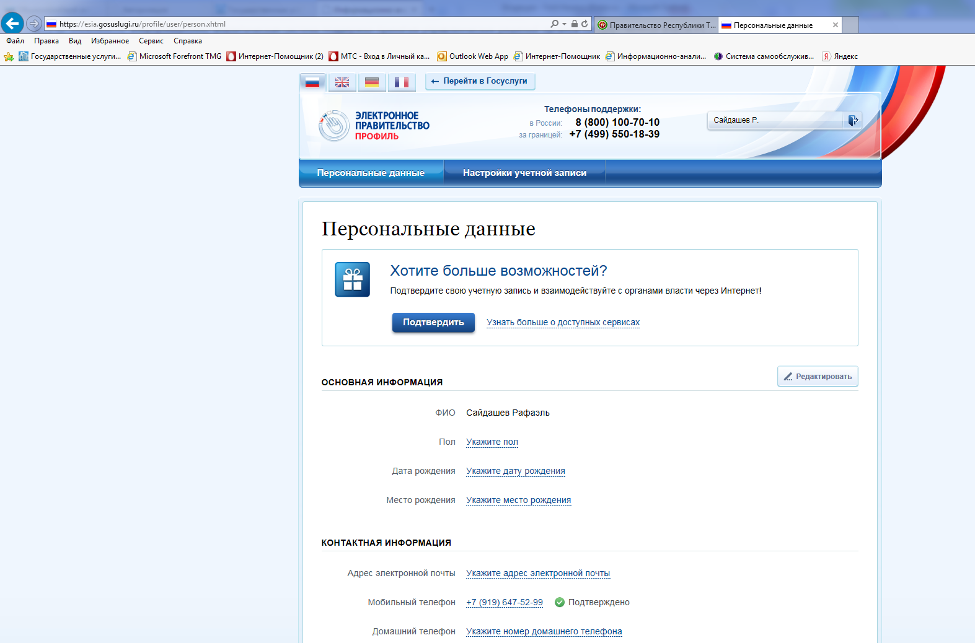
Жмем выход

Slide 9
Нажимаем «Вход через ЕСИА»

Slide 10

Набираем свои данные которые были указаны при регистрации
Жмем «Войти»

Slide 11
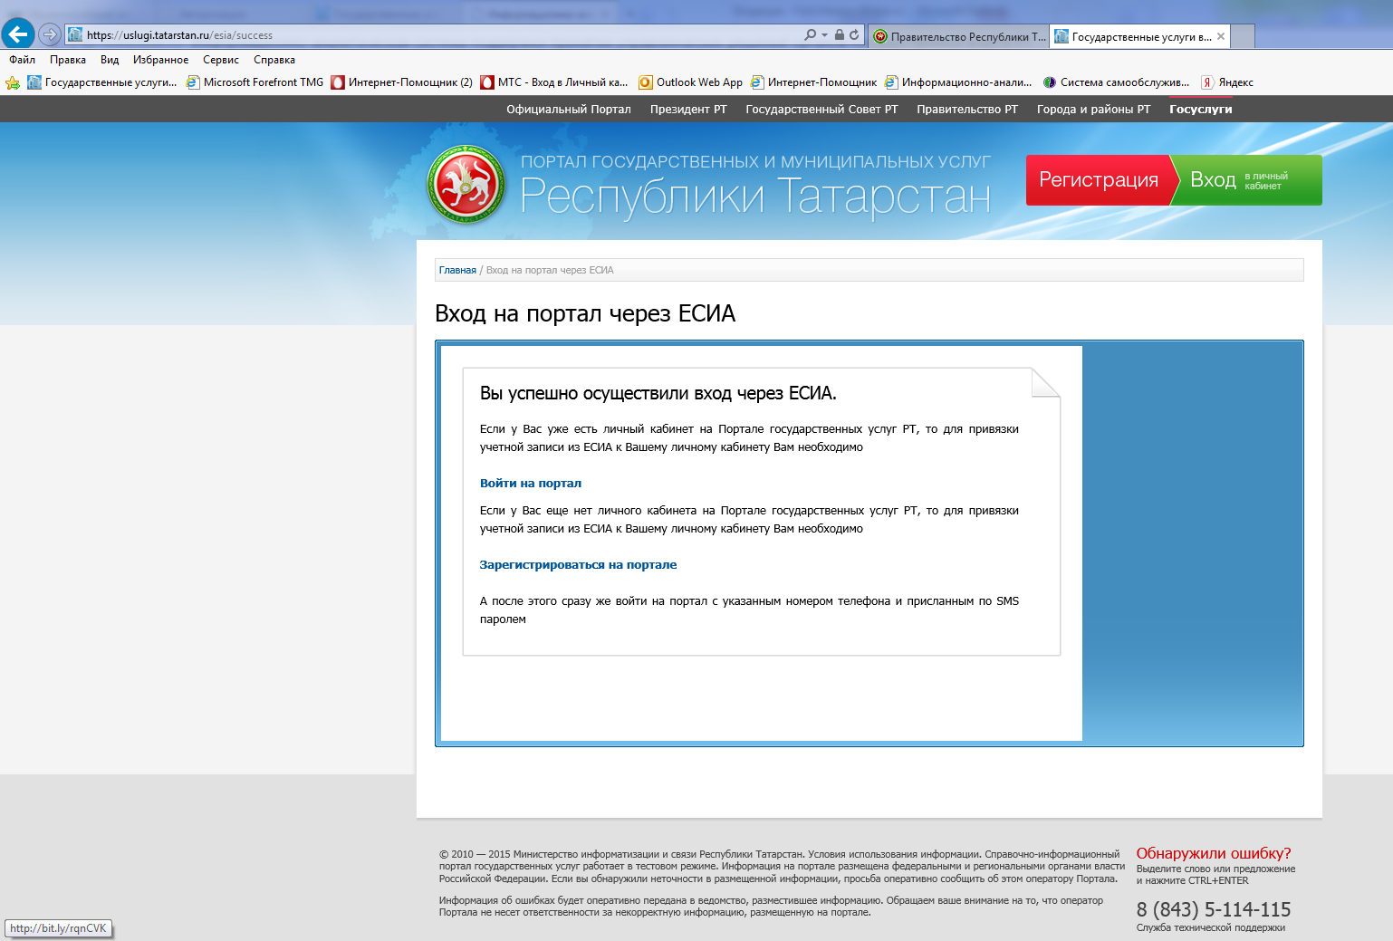
Жмем «Войти на портал»

Slide 12
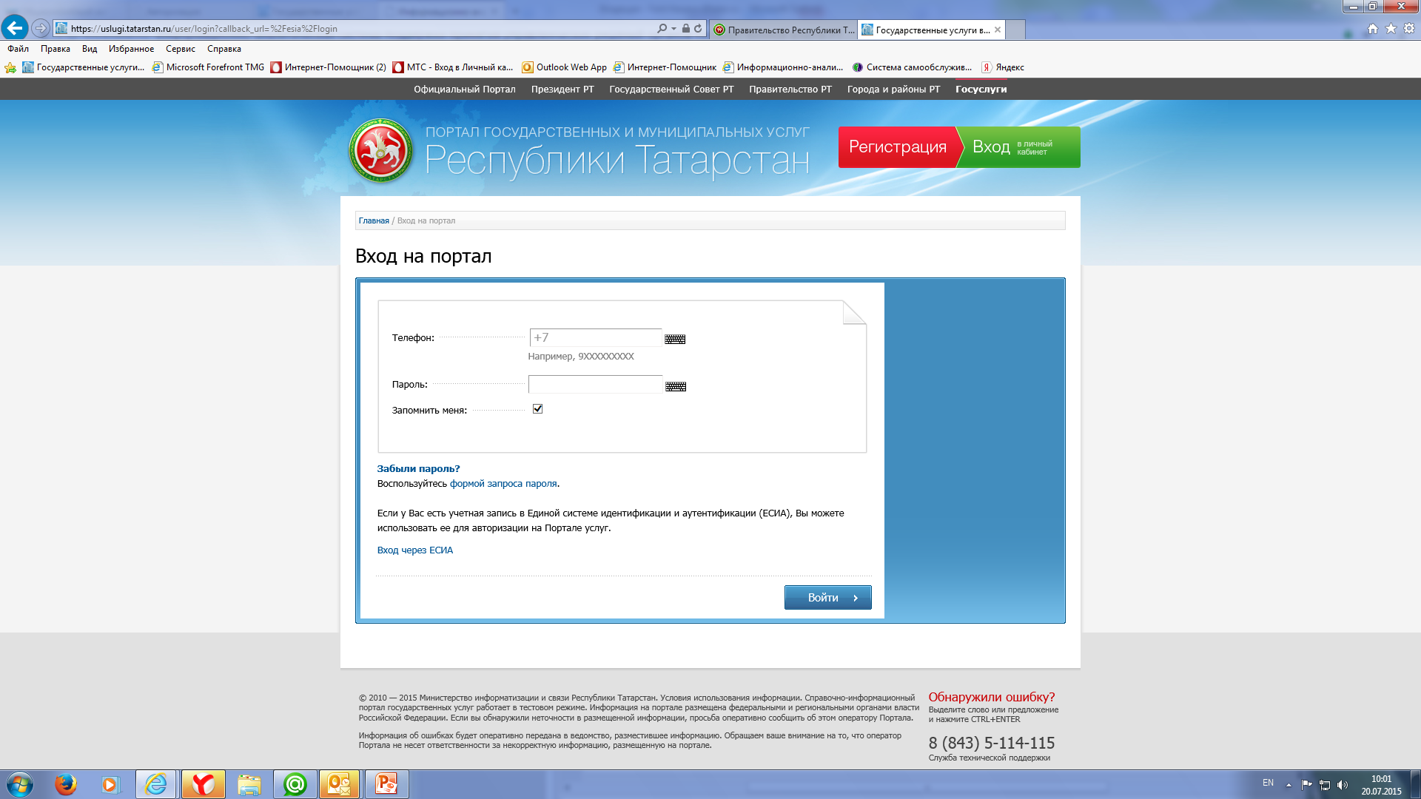
Входим на Портал государственных услуг Республики Татарстан

Slide 13
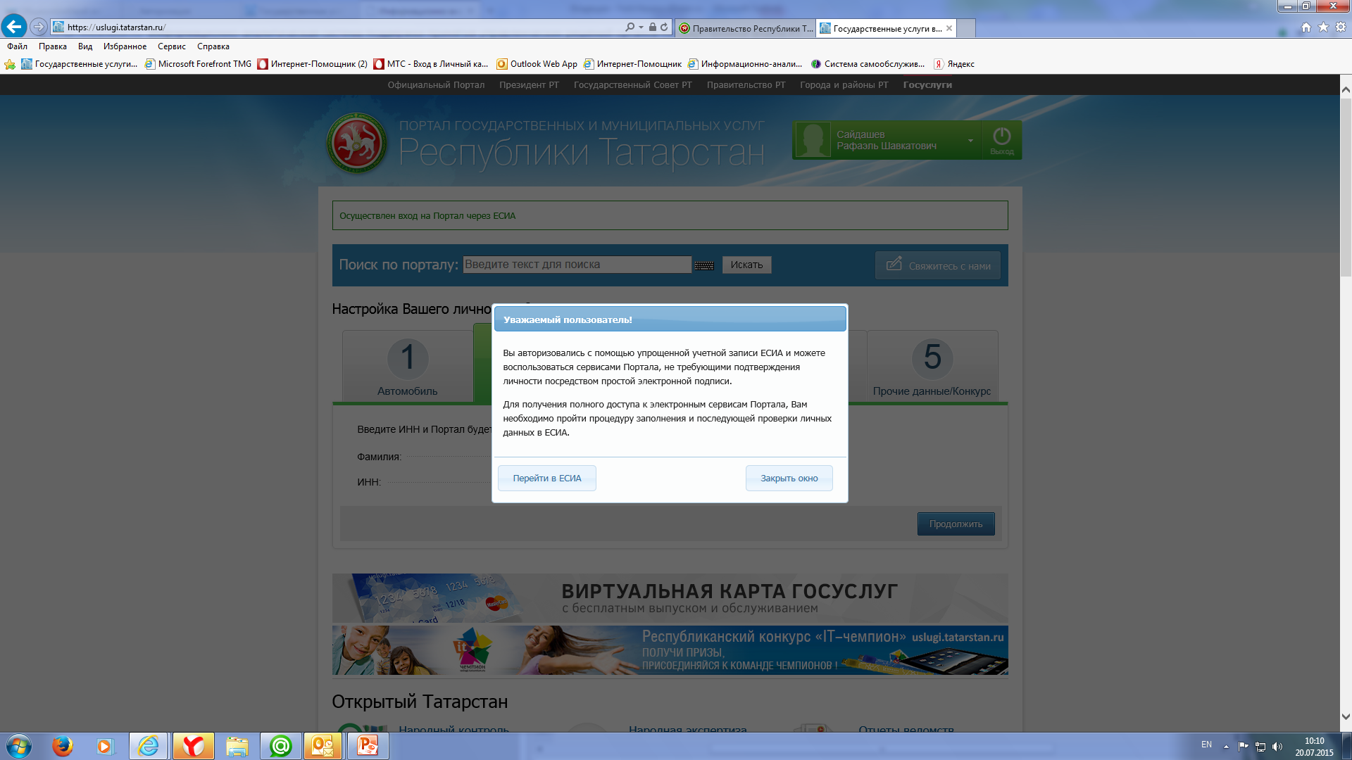
Жмем «Перейти в ЕСИА»

Slide 14
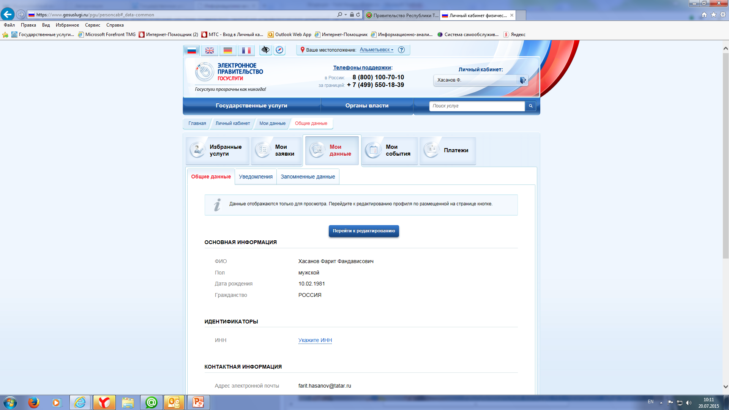
Привязка Государственных услуг РТ с ЕСИА осуществлена

